Slide 1
Život v spoločenstve
Veriaci v spoločenstve

Slide 2
Kresťan
Kresťanská etika

Slide 3
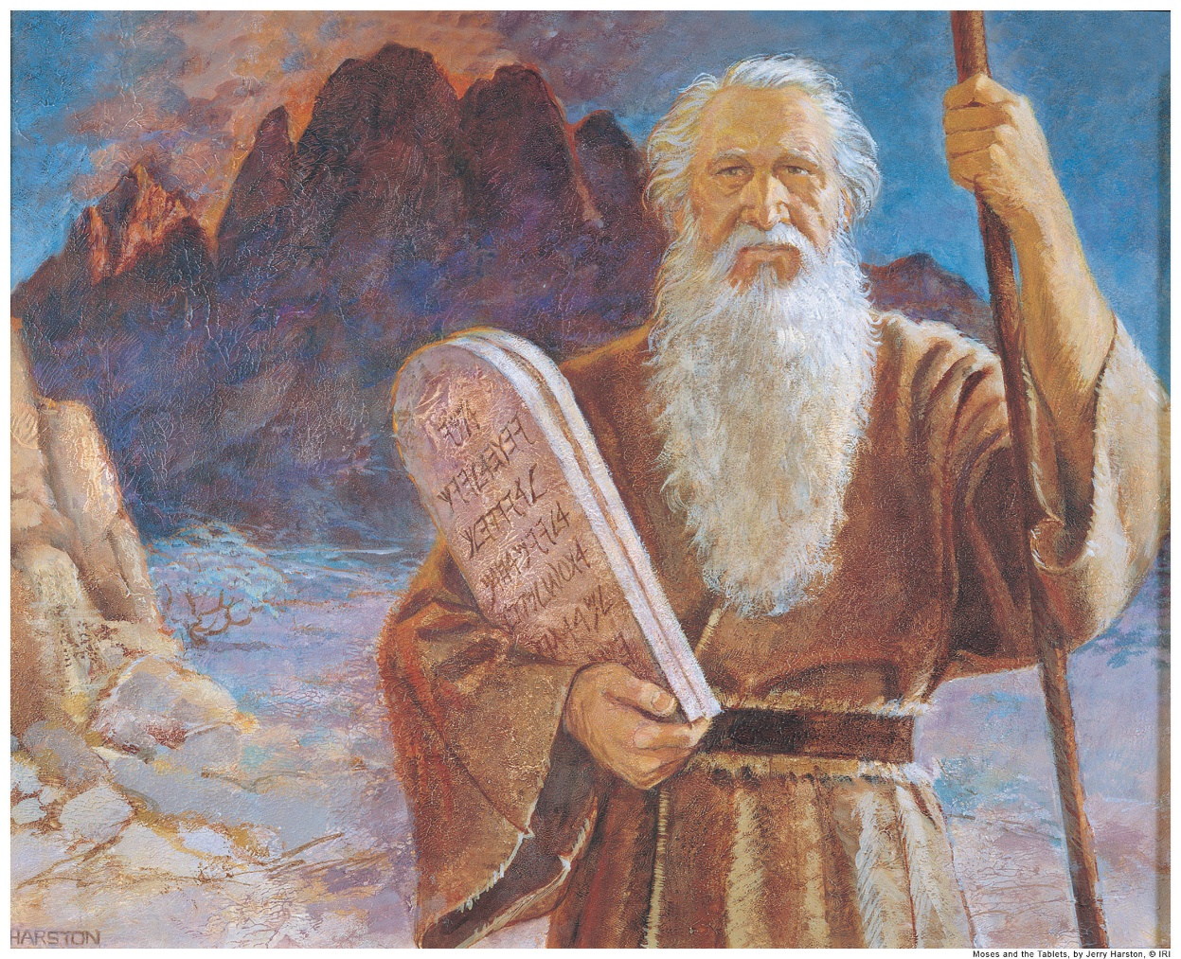
Čo je kresťanská etika?
Je to súhrn noriem a pravidiel, podľa ktorých sa má kresťan správať

Slide 4
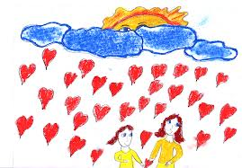
Delí sa na 3 časti :
povinnosti k Pánu Bohu
povinnosti k blížnym
povinnosti k sebe samému

Slide 5
svedomie
Boží hlas v nás

Slide 6
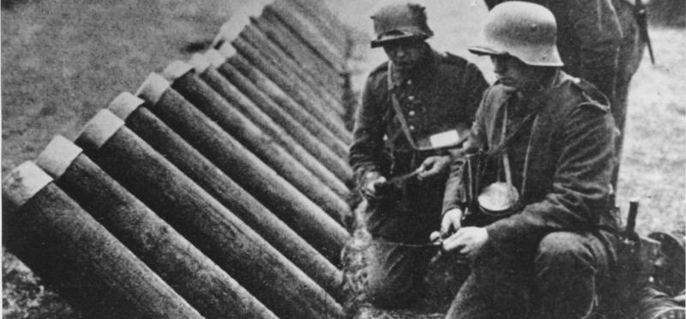
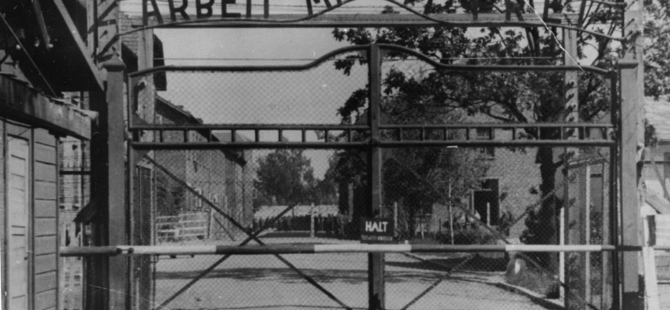
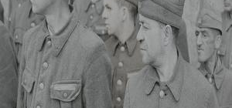
ii. Svetová vojna
Bola dobrá?
Bola proti platným zákonom?
Bola podľa Božej vôle?
Áno/nie
Áno/nie
Áno/nie

Slide 7
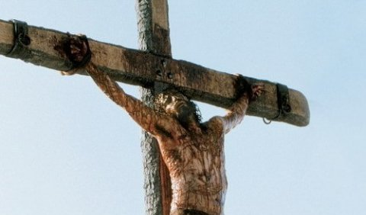
Ako sa máme k sebe správať?
Pán Boh nám dal príklad

Slide 8
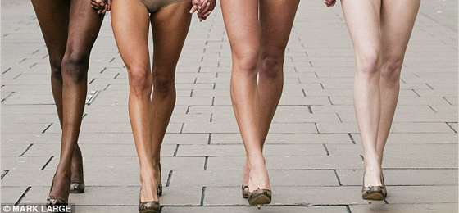
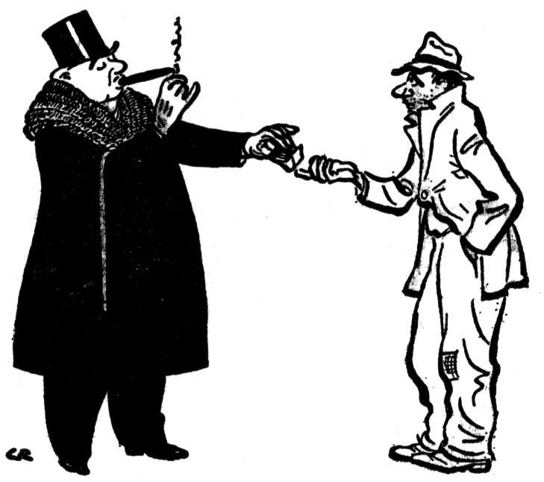
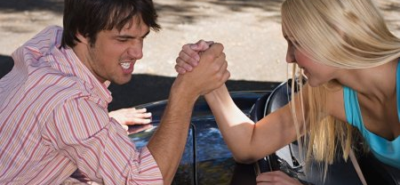
Sme iný
Farba pleti
majetok
pohlavie

Slide 9
Rasizmus
Choroby spoločenstva

Slide 10
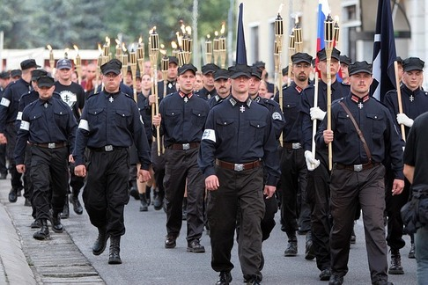
rasizmus
Nevedecké učenie o nerovnosti ľudských rás

Slide 11
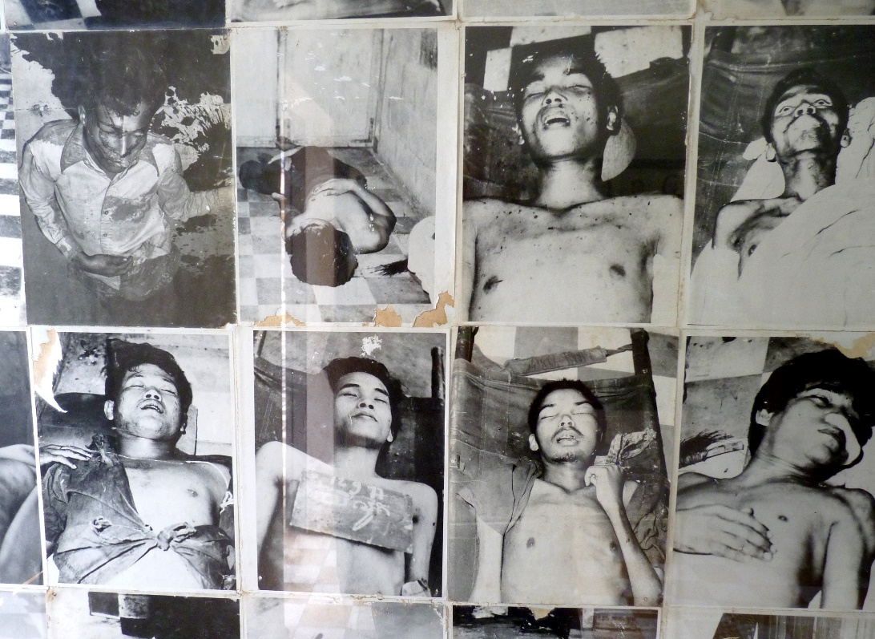
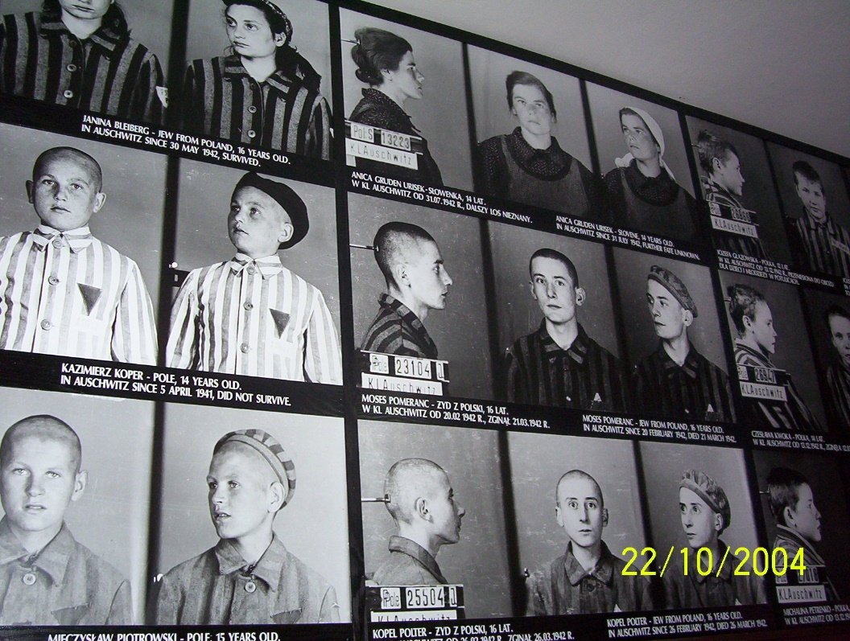
genocída

Slide 12
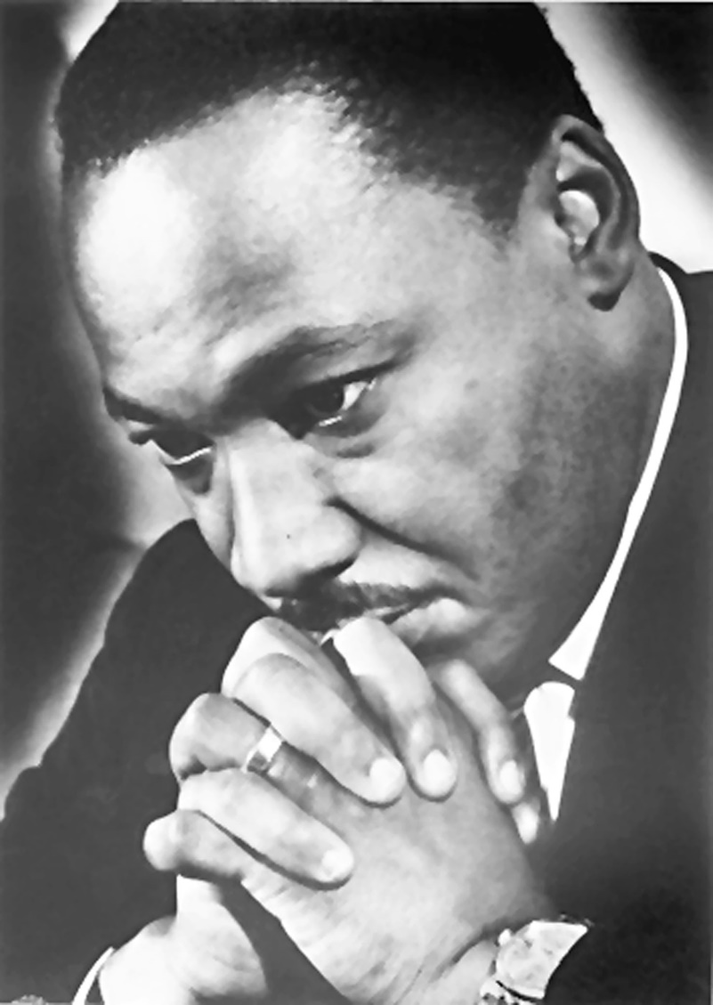
Martin Luther King
Bojovník za rovnosť
1929-1968
Baptistický kazateľ a doktor teológie v USA
Najmladší Nositeľ nobelovej ceny za mier

Slide 13
Nacionalizmus
Choroby spoločenstva

Slide 14
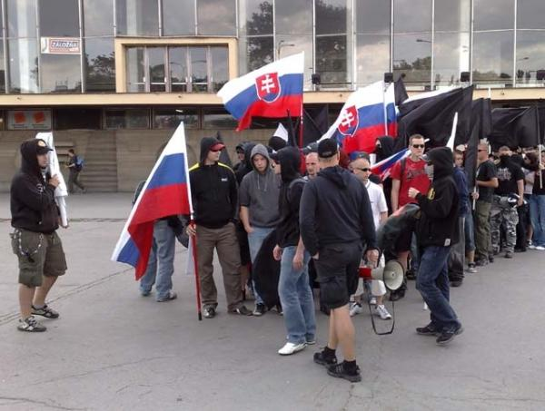
Nacionalizmus
Spája sa s hrdosťou na príslušnosť k národu
Viaže sa na určitú skupinu ľudí

Slide 15
Nacionalizmus
šovinizmus
Xenofóbia
Vyhrotený nacionalizmus
Viera v nadradenosť vlastného národa alebo národnosti
roznecovanie nenávisti k iným národom
Chorobný strach zo všetkého cudzieho
Odpor k cudzincom a strach z nich

Slide 16
Homofóbia
Choroby spoločenstva

Slide 17
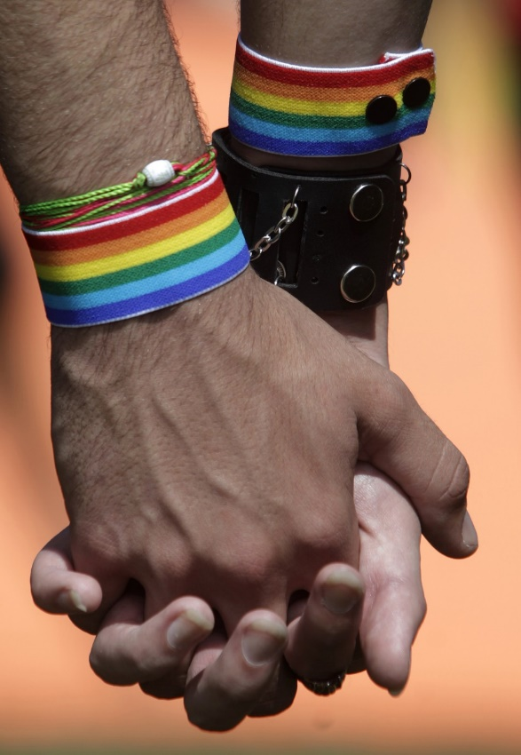
homofóbia
Pojem spojený so strachom z homosexuality alebo homosexuálov

Slide 18
Pacifizmus
Choroby spoločenstva

Slide 19

Pacifizmus
Zavrhuje vojnu
Hlása zásady nevojenského, zmierlivého riešenia sporov

Slide 20
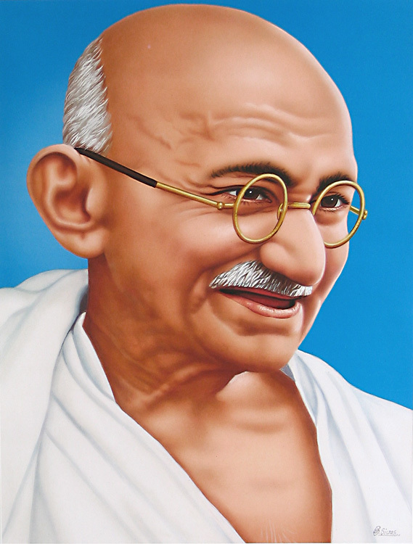
Mahatma Gandhi
Tvorca nenásilného odporu proti koloniálnej vláde
Propagátor rasovej a náboženskej rovnoprávnosti v Indii
Predstaviteľ indického národného hnutia za nezávislosť

Slide 21
Tolerancia
Choroby spoločenstva

Slide 22

Tolerancia
Spôsob myslenia a konania charakterizovaný znášanlivosťou
Bráni potlačovaniu či odsudzovaniu iného názoru, postoja či konania

Slide 23
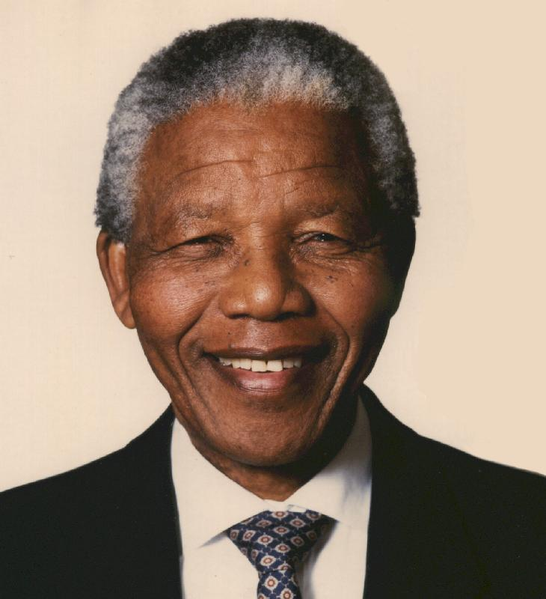
Nelson Mandela
vlastným menom Rolihlahla Dalibhunga Mandela
je bývalým prezidentom Južnej Afriky a jedným z jej hlavných bojovníkov proti apartheidu (politika rasovej oddelenosti, politika rasovej odlúčenosti)

Slide 24
A nadovšetko, verne sa milujte vospolok, lebo láska prikrýva množstvo hriechov.
1Pt 4,8
Život v spoločenstve

